Slide 1
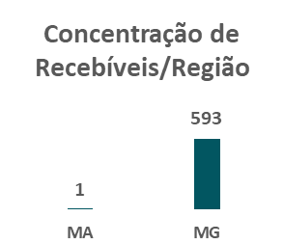
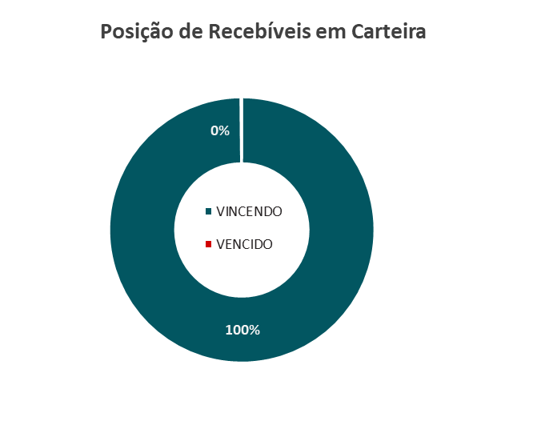
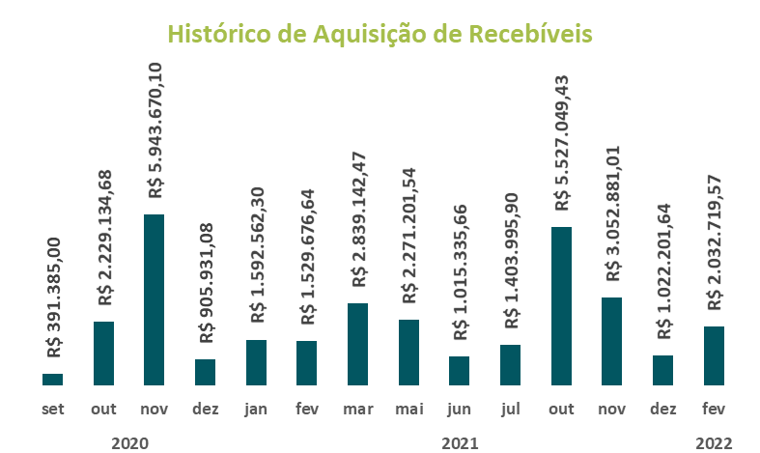
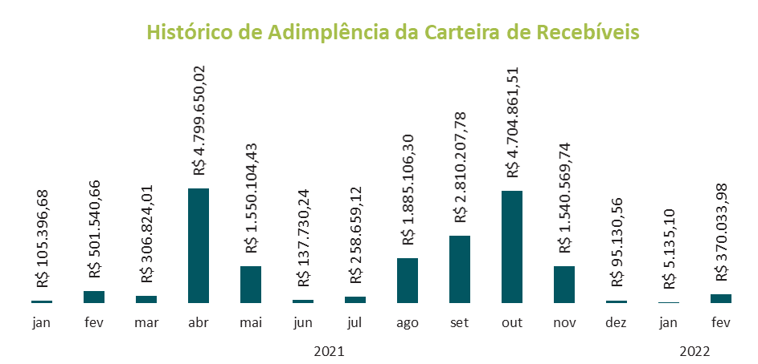
RELATÓRIO 61ª Emissão - Séries 1ª, 2ª E 3ª CRA Cultura
02/2022
Título:
CRA 1ª, 2ª e 3ª Séries da 61ª Emissão Cultura
Taxa Pré:
Série 1 – 10% a.a
Série 2 – 13,50% a.a
Série 3 – 1% a.a
Agente Fiduciário:
Vórtx
Data de Emissão:
22/09/2020
Lastros:
R$ 15.000.000,00
Custodiante:
H.Commcor
Data de Vencimento:
20/12/2023
Garantias:
R$ 16.800.000,00
Auditor:
KPMG
Data dos Eventos de
Amortização e Juros:
20/12/2021 – Juros
20/12/2022 – Juros
20/12/2023 – Amortização e Juros
Séries e Classes:
Série Sênior – 70%
Série Mezanino – 10%
Série Subordinada – 20%
Escriturador:
Oliveira Trust
Consultoria:
Eco Consult
INFORMAÇÕES DA CARTEIRA
INFORMAÇÕES FINANCEIRAS
Total de recebíveis vinculados na
carteira de recebíveis:
R$ 12.685.361,24
Valor total revolvido no mês de referência:
R$ 2.032.719,57
Total de recebíveis vincendos:
R$ 12.669.375,83
Valor total de recebimentos
durante o mês de referência:
R$ 370.033,98
Porcentagem de recebíveis quitados
diretamente pela Cedente:
95,78%
Total de recebíveis vencidos:
R$ 15.985,41
Caixa disponível para
Revolvência:
R$ 4.287.356,19
Caixa Fundo de Despesas:
R$ 93.918,43
Caixa Fundo de Retenção:
R$ 19.031,59
Total de Garantias:
R$ 17.085.667,45
TOTAL DE SACADOS ELEGÍVEIS | 0502 | R$ 10.033.544,77 | Aderente
TOTAL DE SACADOS NÃO ELEGÍVEIS | 0000 | R$ - | Aderente
TOTAL DE SACADOS NOVOS 10% | 087 | R$ 1.666.388,67 | Aderente
PARTES RELACIONADAS 6% | 0005 | R$ 985.427,80 | Aderente
PORCENTAGEM DE SUBSTITUIÇÃO 10% | 0000 | R$ - | Aderente
CONCENTRAÇÃO MÁXIMA DE RECEBÍVEIS POR SACADO | ------- | R$ 501.000,00 | Aderente
TOTAL DA CARTEIRA DE RECEBÍVEIS INDICADO NO TERMO DE SECURITIZAÇÃO (R$) | ------- | R$ 16.800.000,00 | Aderente
DESCRIMINAÇÃO
QTD RECEBÍVEIS
VALORES
ADERÊNCIA AO TS
CRITÉRIO DE ELEGIBILIDADE DA
CARTEIRA DE RECEBÍVEIS
TOTAL DE RECEBÍVEIS VENCIDOS POR FAIXA DE ATRASO
Av. Pedroso de Morais, 1.553 – Conj. 33 – 3º andar
CEP: 05419-001 - São Paulo - SP
www.ecoagro.agr.br

